Slide 1






VALENȚE DIDACTICE
ALE INSTRUMENTELOR ȘI TEHNICILOR DIGITALE
ÎN CONTEXTUL PREDĂRII-ÎNVĂȚĂRII ONLINE

Slide 2
CLASA PREGĂTITOARE
Disciplina: Comunicare în limba română
Matematică și explorarea mediului
ARTE VIZUALE ȘI ABILITĂȚI PRACTICE
1.1. Identificarea semnificaţiei unui mesaj scurt, pe teme familiare, rostit clar şi rar
1.3. Identificarea sunetului iniţial şi/ sau final dintr-un cuvânt, a silabelor şi a cuvintelor din propoziţii rostite clar şi rar
1.4. Exprimarea interesului pentru receptarea de mesaje orale, în contexte de comunicare cunoscute
2.1. Pronunţarea clară a sunetelor şi a cuvintelor în enunţuri simple
2.2. Transmiterea unor informaţii referitoare la sine şi la universul apropiat, prin mesaje scurte
2.4. Exprimarea propriilor idei în contexte cunoscute, manifestând interes pentru
2.3. Participarea cu interes la dialoguri scurte, în situaţii de comunicare uzuală
3.1. Recunoaşterea unor cuvinte uzuale, din universul apropiat, scrise cu litere mari şi mici de tipar
3.2. Identificarea semnificaţiei unei/ unor imagini care prezintă întâmplări, fenomene, evenimente
familiare
3.3. Identificarea semnificaţiei unor simboluri care transmit mesaje de necesitate imediată, din universul familiar
3.4. Exprimarea în cuvinte proprii a mesajelor redate pe suport vizual sau auditiv, manifestând interes pentru lucrul cu cartea

Slide 3
1.1. Recunoaşterea şi scrierea numerelor în concentrul 0-31
1.2. Compararea numerelor în concentrul 0-31
1.3. Ordonarea numerelor în concentrul 0-31, folosind poziţionarea pe axa numerelor
3.1. Descrierea unor fenomene/procese/ structuri repetitive simple din mediul apropiat, în scopul identificării unor regularităţi
3.2. Manifestarea grijii pentru comportarea corectă în relaţie cu mediul familiar
4.2. Identificarea relaţiilor de tipul „dacă... atunci...” între două evenimente successive
1.2. Identificarea liniei, a punctului, a culorii şi a formei în ipostaze familiare, în spaţiul
înconjurător
1.3. Manifestarea curiozităţii faţă de explorarea de mesaje artistice simple, exprimate vizual
2.6. Participarea la activităţi integrate adaptate nivelului de vârstă, în care se asociază elemente de exprimare vizuală, muzicală, verbală, kinestezică.
VOCABULAR:
APLICAȚIE
Programe, website-uri sau resurse online care folosesc un laptop/ un telefon/ o tabletă/ un computer conectate sau nu la internet pentru a realiza anumite functionalități pentru care au fost create.

Slide 4
COMUNICARE ÎN LIMBA ROMÂNĂ:
Sunetul și literele r, R
MATEMATICĂ ȘI EXPLORAREA MEDIULUI:
Numărul și cifra 5
Păsările
APLICAȚII DIGITALE:
* PLATFORMA GRAFICĂ WORDART
* PADLET
* JIGSAW PLANET
* KAHOOT

Slide 5
CLR: SUNETUL ȘI LITERA R
ÎnTÂLNIREA DE DIMINEAȚĂ - Mesajul rățuștei riri (captarea atenției)
BUNĂ DIMINEAȚA, COPII!
EU SUNT RĂȚUȘCA RIRI.
E MARȚI, O NOUĂ ZI A ÎNCEPUT,
AVEM MULTE DE FĂCUT.
CÂTE ZILE SUNT LUCRĂTOARE
ÎNTR-O SĂPTĂMÂNĂ OARE?
ȘTIȚI, EU SUNT PASĂRE CĂLĂTOARE,
MĂ PREGĂTESC PENTRU O CĂLĂTORIE LUNGĂ ȘI OBOSITOARE.
ÎNAINTE DE PLECARE, DRAGI PITICI,
REPETĂM ÎMPREUNĂ NUMĂRUL ȘI CIFRA 5. aplicația digitală: chatterpix
Aplicația le creează elevilor contextul pentru a exersa interactiv ceea ce au documentat și au învățat, le dezvoltă creativitatea și încrederea în sine. Se exersează abilitățile de comunicare.

Slide 6

Platforma grafică wordart
Îi sprijină pe elevi să își dezvolte competențele de comunicare, creativitatea și simțul estetic.
Pași de lucru:
Se tastează în browser: wordart.com;
Se poate crea cont dacă se dorește. Se poate utiliza și fără cont creat;
Se alege Create Now (se lucrează fără cont);
Se deschide o fereastră nouă, apar două secțiuni:
În stânga- secțiuni pentru norișorul de cuvinte;
În dreapta- se previzualizează ce s-a lucrat.
Exemplu: Învățarea unui sunet nou / exemple de cuvinte care încep cu acel sunet;
Se tastează la Words(cuvinte) care au litera inițială ,,R’’;
Se face o listă de cuvinte (câte se doresc);
Se tastează +Add când adăugăm cuvinte noi.
Funcționalități:
* Shapes (forme)
- Se alege forma pe care o va lua norișorul.
* Layout (indică ordonarea cuvintelor)
* Fonts (tipul de litere)
* Style (personalizăm paleta de culori)
- Se apasă Visualize (se vede forma obținută);
- Se salvează apăsând Download;
- Se salvează imaginea PNG sau JPEG.

Slide 7
BRAINSTORMING – CUVINTE CARE ÎNCEP CU SUNETUL R
(Dirijarea învățării; Tema pentru acasă)

Slide 8
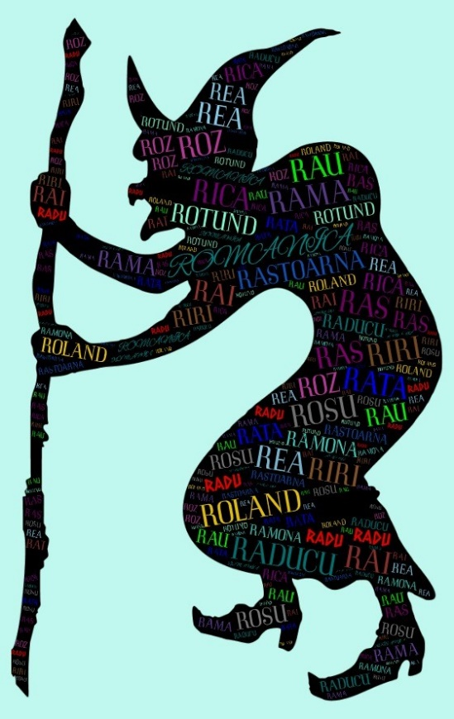

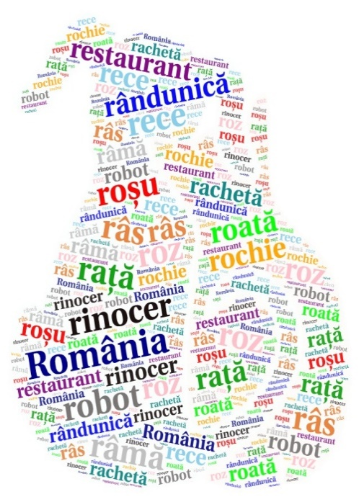



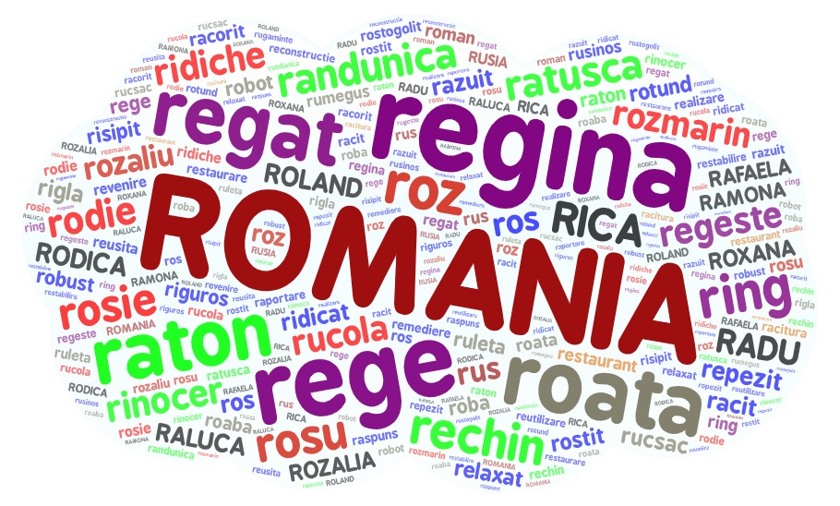
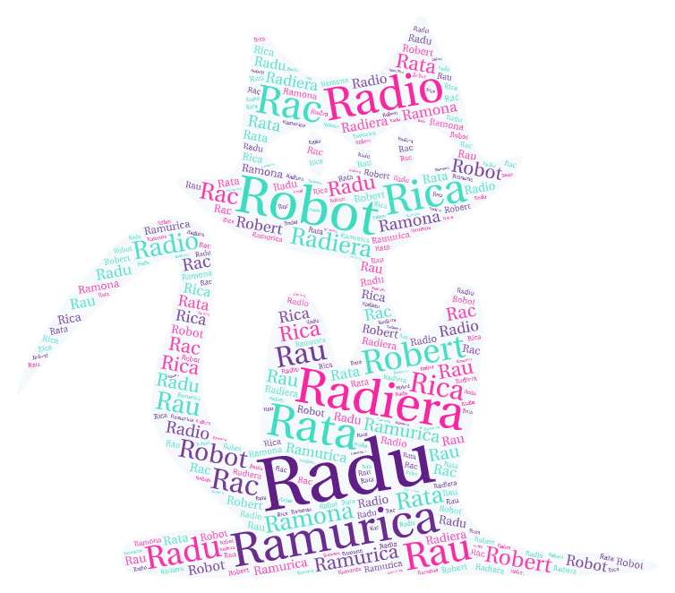


Slide 9

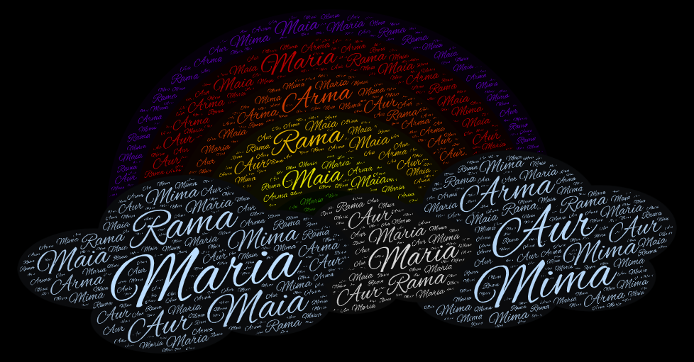
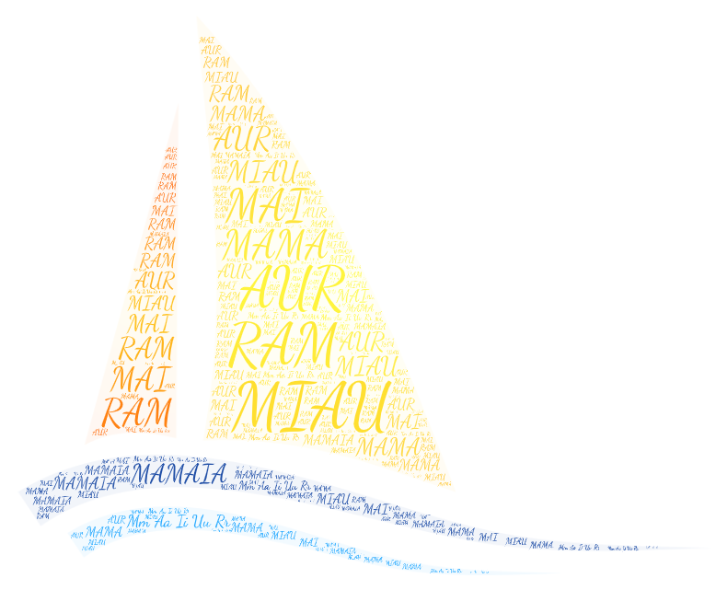
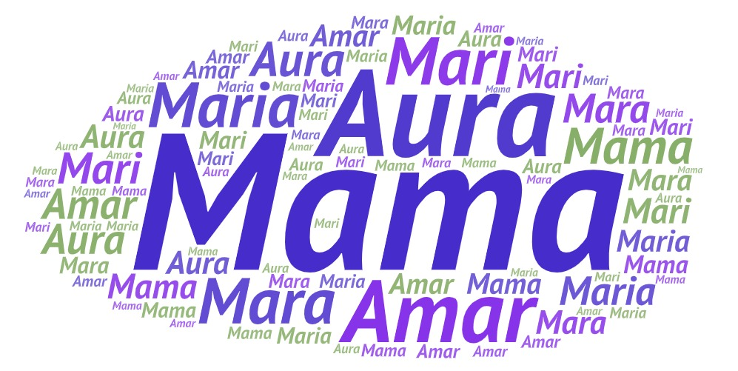

Slide 10
APLICAȚIA PADLET
Aplicaţie online care permite exprimarea cu ușurinţă a opiniilor despre un subiect comun pe un „avizier” virtual, care este, de fapt, o pagină web unde elevii publică scurte mesaje conţinând text, imagini. Poate fi folosit pentru sesiune de brainstorming, cuvinte noi, termeni sau comentarii pe baza unei teme date.
Vizionare TUTORIAL PADLET PENTRU CADRE DIDACTICE
(YOUTUBE)
Vizionare TUTORIAL PADLET PENTRU PĂRINȚI ȘI COPII
(YOUTUBE)

Slide 11
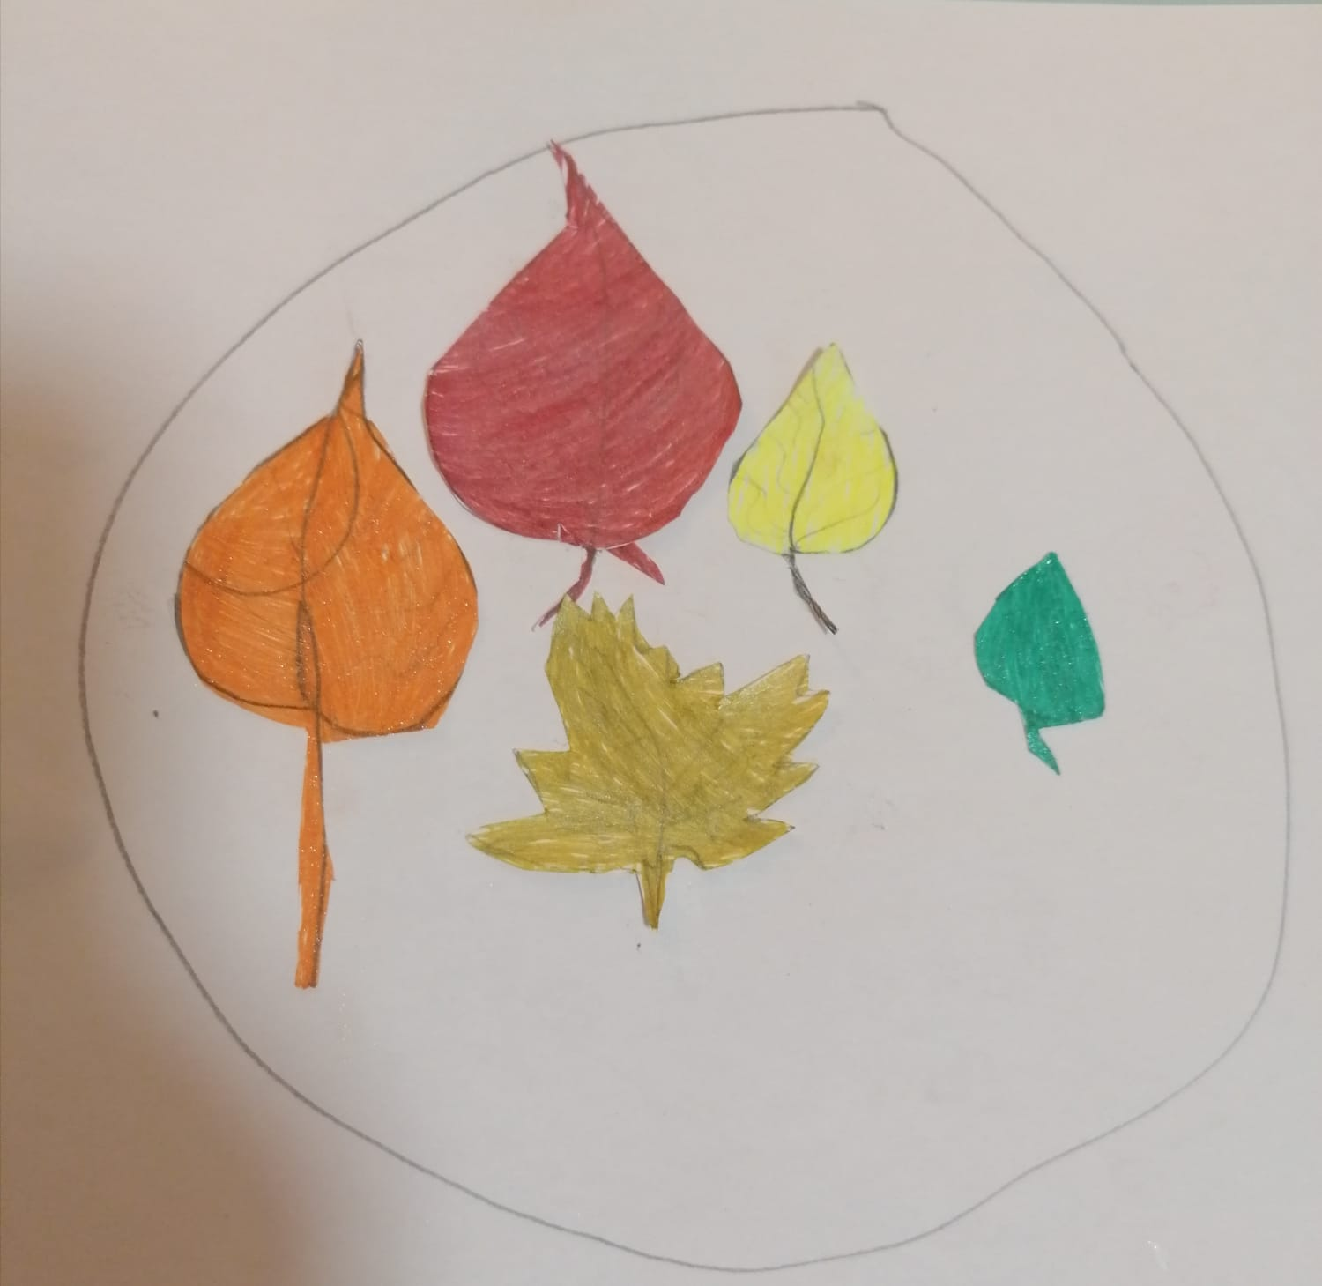
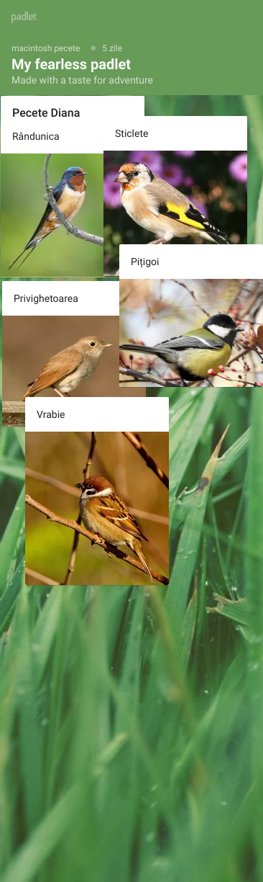
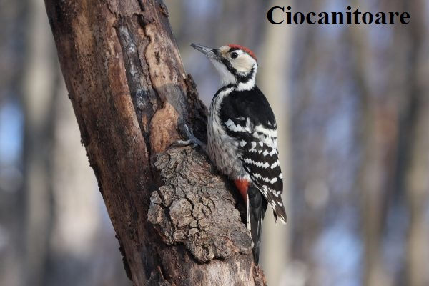
Padlet :Mulțimea formată din 5 elemente
Păsări

Slide 12
Aplicația jigsaw planet creare puzzle
Rezolvarea puzzle-urilor presupune creșterea abilităților fizice, cognitive și emoționale. Prin manipularea pieselor, cei mici își îmbunătățesc coordonarea mână-ochi. Astfel, puzzle-ul este identificat de către ochi, creierul îsi imaginează cum ar trebui să arate, iar mâinile găsesc și așază corect piesele. Copiii isi dezvoltă și indemânarea sau abilitățile motorii grosiere, precum mișcarea și coordonarea membrelor superioare. În aceasta etapă, rezolvarea unui puzzle pentru copii contribuie la sporirea capacităților cognitive sau intelectuale.
Copiii sunt stimulați să inteleagă lumea din jurul lor, recunosc diferite forme, procesează, analizează și rezolvă mai ușor problemele. De asemenea, memoria are foarte mult de câstigat. Atunci când o piesă nu se potriveste, copilul o lasă deoparte,dar își amintește de ea când ii va găsi corespondentul. Imaginile atractive și colorate obținute la final îi stimulează imaginația și creativitatea.
În plan afectiv și emoțional, cei mici învață să fie răbdători, să îsi fixeze scopuri pe care să le atingă și să dezvolte strategii. Totodată, dacă completează un puzzle pentru copii alături de alte persoane, copilul va învăța să comunice și să coopereze pentru o țintă comună.

Slide 13
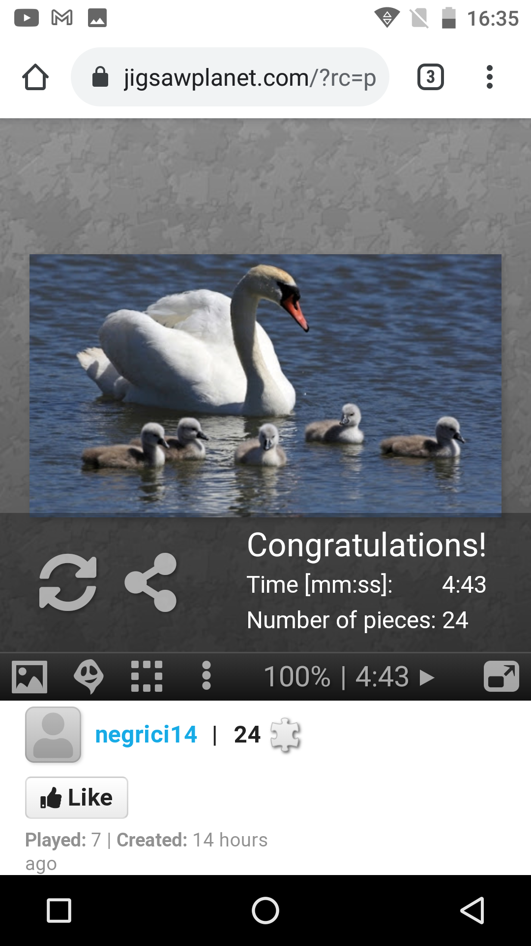
Creare puzzle – LEBĂDA CU 5 BOBOCI
https://www.jigsawplanet.com/?rc=play&pid=1494abe50d54
CLR:
,, Rățușca cea urâtă’’de
Hans Christian Andersen
MEM:
Numărul și cifra 5
Păsările

Slide 14
APLICAȚIA KAHOOT
Importanța utilizării aplicației :
*Obiectivitatea evaluării rezultatelor;
*Feed-back imediat pentru elev și profesor;
*Reducerea factorului stress;
*Centralizarea și stocarea rezultatelor;
*Diversificarea modalităților de evaluare;
*Interactivitate;
*Dezvoltarea perspicacității, atenţiei, distributivității şi creativității.
EVALUAREA CUNOȘTINȚELOR:
COMUNICARE ÎN LIMBA ROMÂNĂ
(LITERELE A, M, I, U, R, a, m, i, u, r)
OBIECTIVE:
*SĂ IDENTIFICE POZIȚIA SUNETULUI R ÎN CUVÂNT;
*SĂ DESPARTĂ ÎN SILABE CORECT UN CUVÂNT DAT;
*SĂ PRECIZEZE SUNETELE UNEI SILABE;
* SĂ CITEASCĂ CORECT UN CUVÂNT/O PROPOZIȚIE;
* SĂ REZOLVE CORECT 5 EXERCIȚII DIN 7 POSIBILE ÎN 2 MIN.
VIZIONARE TUTORIALE (YOUTUBE):
,,Cum să creezi un test interactiv în KAHOOT’’
,,Platforma KAHOOT, platformă de evaluare prin joc’’

Slide 15
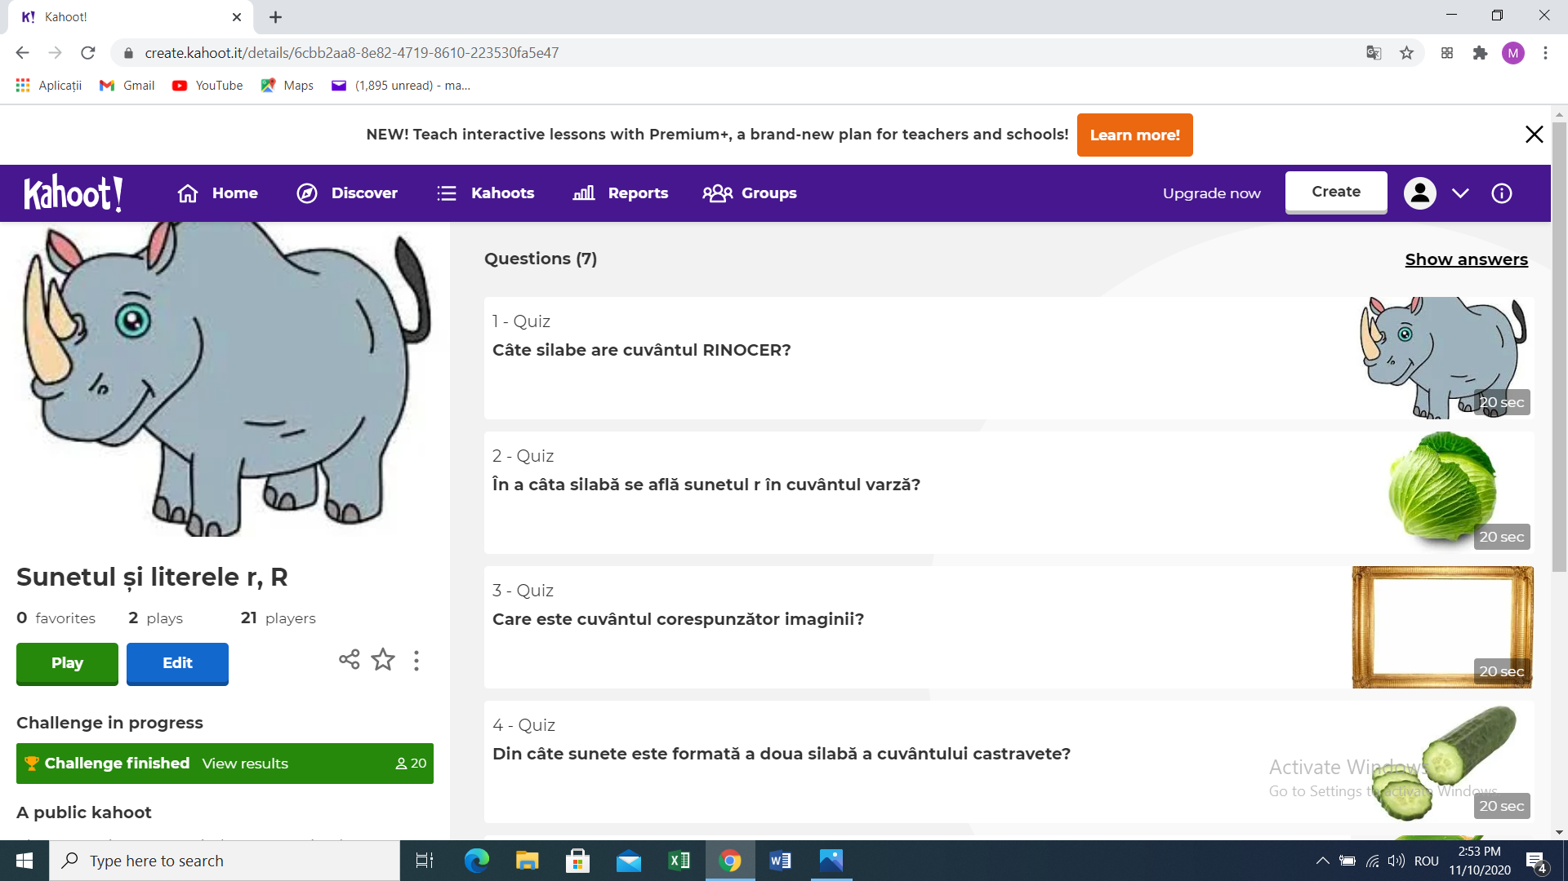

Slide 16
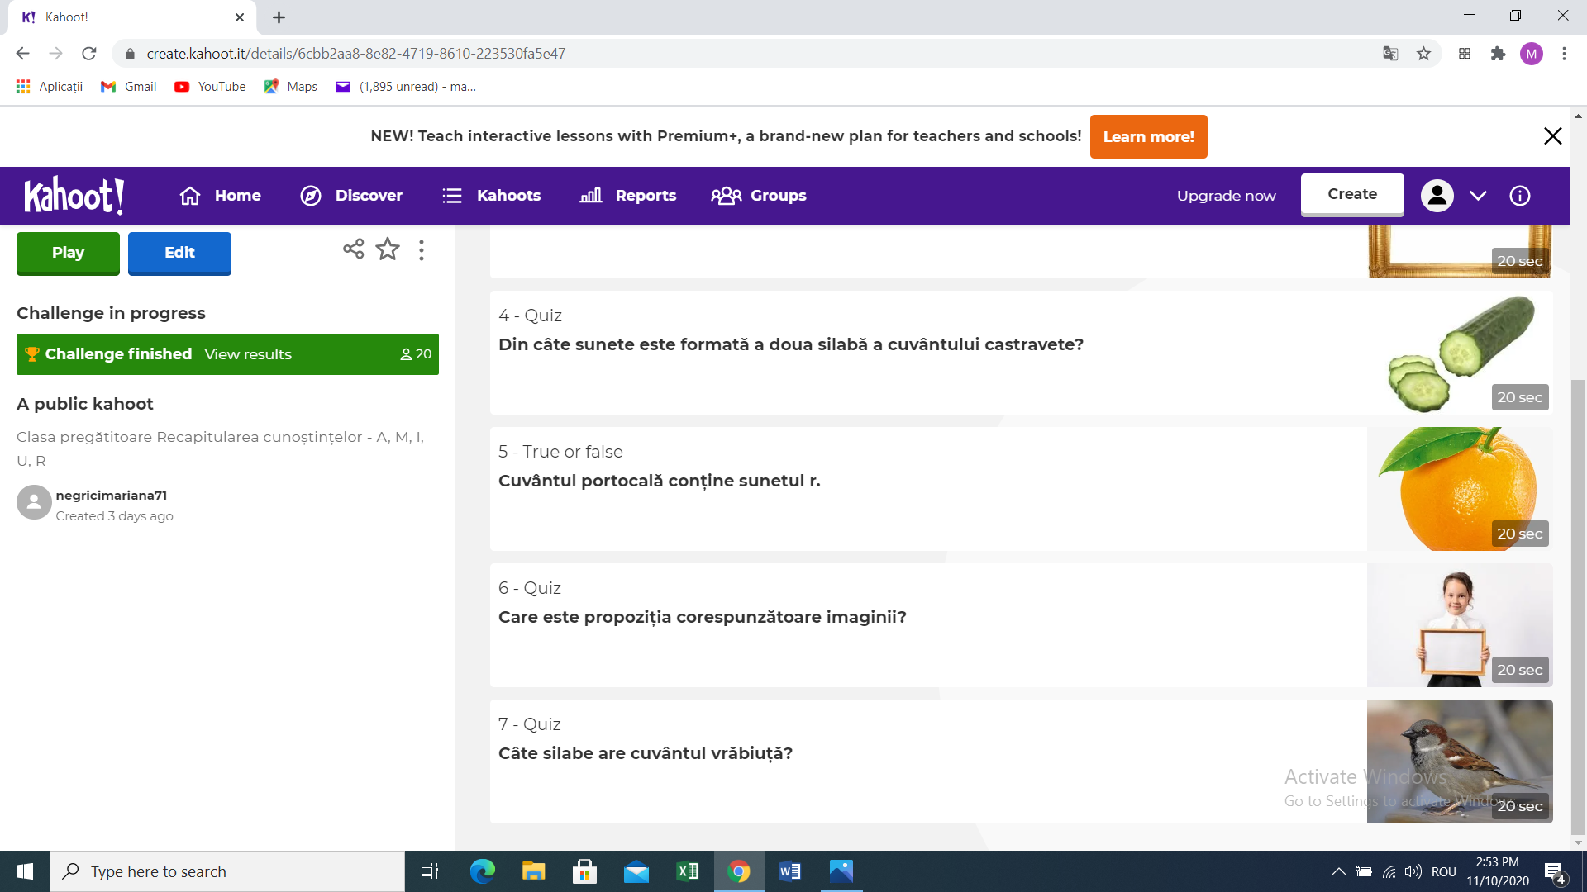

Slide 17
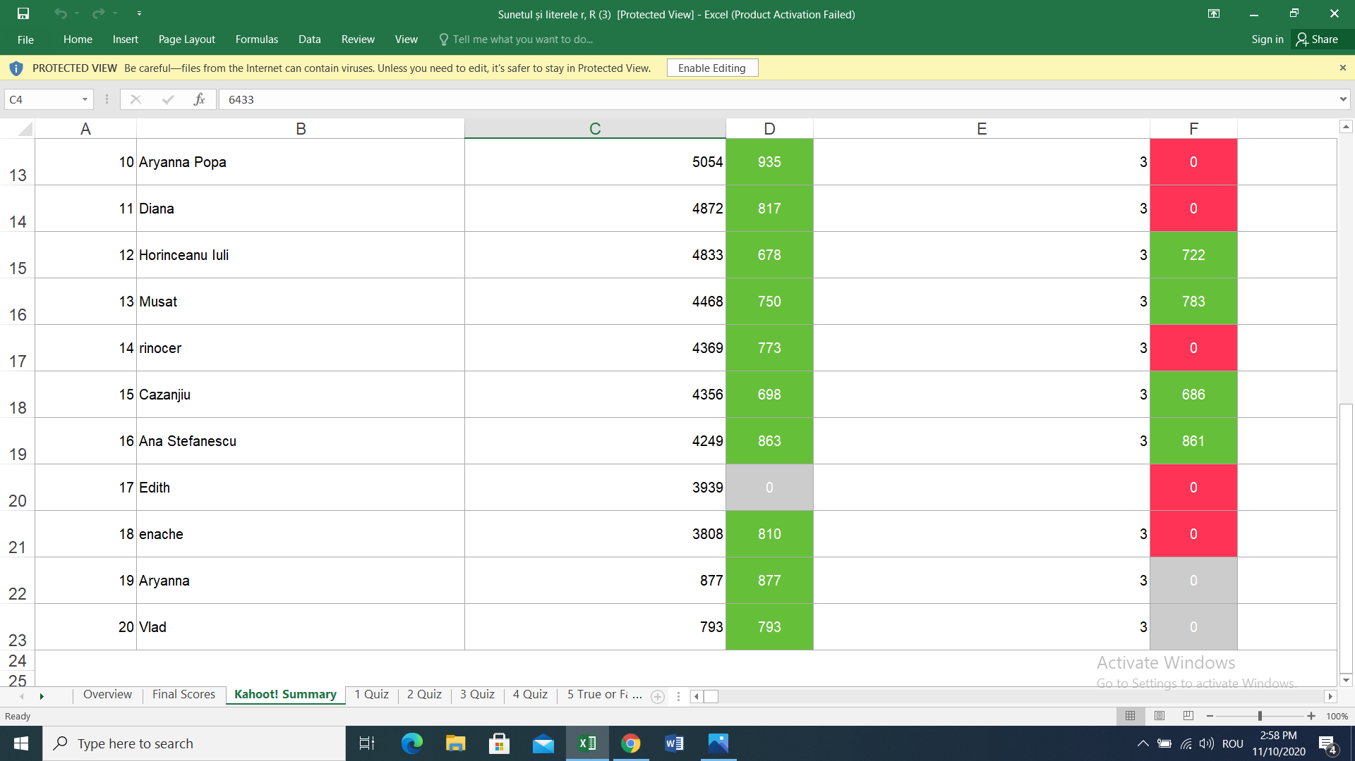

Slide 18
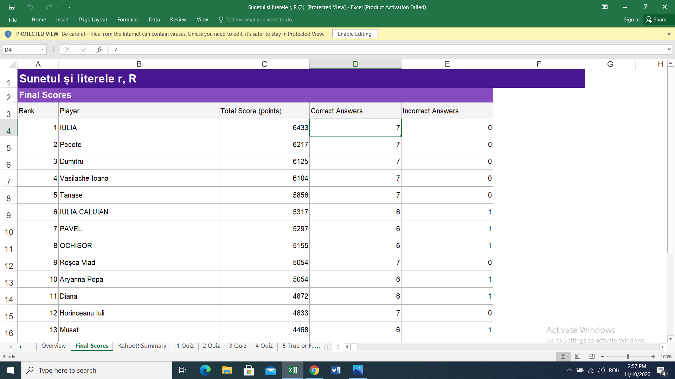

Slide 20
VĂ MULȚUMESC PENTRU ATENȚIE!
Material realizat de prof.înv.primar, Negrici Mariana

